Slide 1
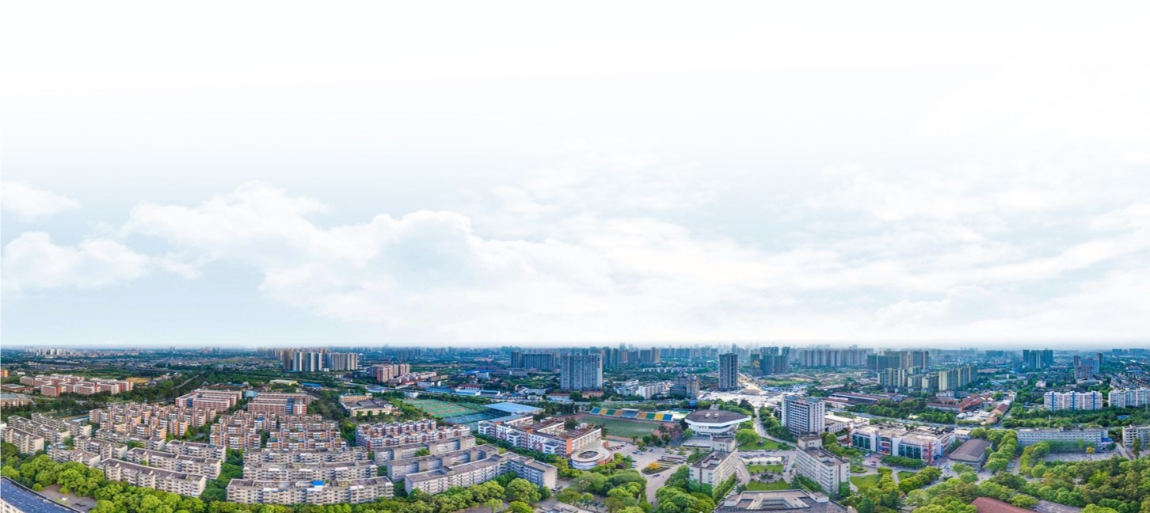
用于压裂裂缝监测的荧光压裂液体系构建与性能研究
姓 名：郝乐乐 学 号：2024050203
导 师：李娜 专 业：石油与天然气工程

Slide 2
基本情况
已修学分：已修够学分
学位英语：80分,符合要求
英语水平：四级
研究方向：油田化学
目前成果：

Slide 3
目 录
一、选题依据及意义
二、国内外研究现状及存在的主要问题
三、主要研究内容
四、研究思路及技术路线
五、预期成果
六、进度安排
七、论文提纲

Slide 4
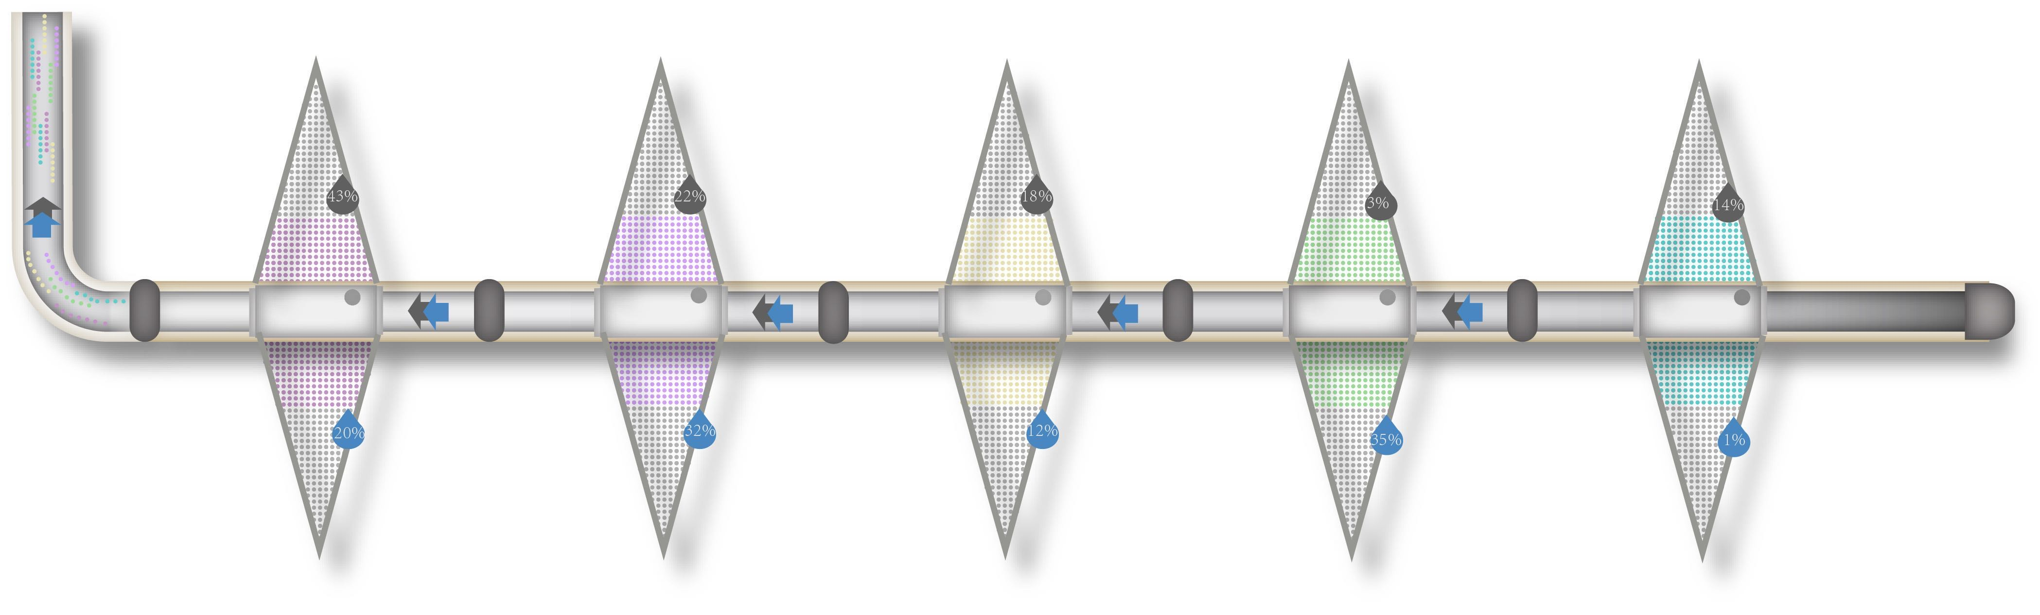
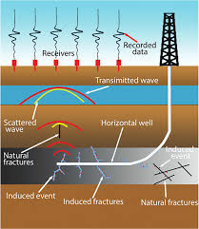
一、选题依据及意义
水力压裂是页岩油气、致密砂岩气等非常规资源高效开发的核心技术，裂缝的延伸情况及复杂程度直接决定了储层改造体积与采收率，因此精准获取裂缝空间展布对于优化压裂设计、评估增产效果、指导井网部署具有关键工程需求。现有监测手段（微地震、示踪剂等）均存在固有局限性，无法提供裂缝壁面的直接物理证据，导致裂缝诊断长期依赖间接反演，结果多解性强、可靠性不足。
示踪剂监测示意图
微地震检测示意图

Slide 5
一、选题依据及意义
现有监测技术多为间接测量，无法提供裂缝壁面直接证据，压后取心亦难留标记，缺乏“可取证”实物依据。荧光示踪可在紫外下直接呈现裂缝形态，已获实验验证。但其系统应用仍需解决材料在高温氧化下的荧光稳定性、在胍胶液中的分散兼容性及破胶后壁面牢固附着三大问题。本研究目标在于突破高密度荧光粉在胍胶压裂液中的分散、兼容、吸附三大瓶颈，构建一套满足现场施工要求的荧光压裂液体系，为裂缝直接观测提供工程化技术方案。
裂缝监测技术分类表
方法 | 缺陷 | 能否原位 | 能否识别微裂缝 | 能否定量
化学示踪剂 | 热降解、吸附、污染 | 间接推测 | 否 | 半定量
微地震 | 信号弱、无法定量 | 间接推测 | 否 | 否
岩心CT | 成本高、样本局部、无法检测裂缝来源 | 室内重构 | 可 | 可（但样本小）
染色剂 | 破坏原位、表面染色、不适应极端环境 | 否 | 否 | 否
荧光树脂 | 热稳定性差、团聚、微裂缝识别困难 | 是 | 差 | 否

Slide 6
目 录
一、选题依据及意义
二、国内外研究现状及存在的主要问题
三、主要研究内容
四、研究思路及技术路线
五、预期成果
六、进度安排
七、论文提纲

Slide 7
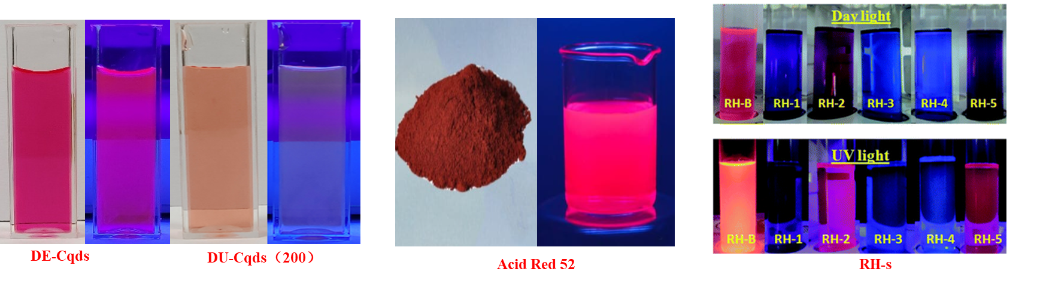
二、国内外研究现状及存在的主要问题
当前主流监测技术（DAS、微地震、示踪剂）均属间接测量，依赖反演，存在多解性强、无法提供裂缝壁面直接证据等局限。荧光示踪可实现裂缝形态原位直观观测，露头实验等已验证其可行性，并能揭示间接方法遗漏的信息。但现有研究多采用有机荧光材料，存在分散性差、与胍胶体系兼容性不足、壁面附着力弱等问题，限制了工程应用。

Slide 8
二、国内外研究现状及存在的主要问题
①高密度荧光粉在胍胶压裂液中的分散悬浮稳定性研究空白，现有技术仅针对低密度介质；
②缺乏面向压裂示踪的荧光粉表面改性策略，未考虑多价阳离子干扰、破胶氧化及壁面吸附等问题；
③“分散‑吸附” 可切换的表面设计尚未建立，无法实现破胶后从分散态向吸附态的切换；
④荧光示踪压裂液标准化评价体系与现场施工工艺空白。上述不足构成本研究的立题依据。
荧光压裂液存在问题
存在问题 | 具体描述
分散悬浮稳定性差 | 荧光粉密度≈4.0 g/cm³，胍胶基液≈1.0 g/cm³；纯胍胶基液黏度<30 mPa·s，难以托举高密度颗粒；粉体易团聚，加速沉降
与胍胶体系化学兼容性差 | 荧光粉释放Al³⁺等多价阳离子，干扰胍胶交联，导致絮凝、黏度骤降；表面基团可吸附胍胶分子或交联剂；可能吸附破胶剂，造成破胶不彻底
破胶后岩石吸附能力不足 | 注入期需分散（亲水、空间位阻），破胶后需吸附（化学结合），表面化学矛盾；缺乏“可切换”表面设计
现场施工工艺适应性不足 | 干粉直接加入存在粉尘、分散不均、结块等问题；无标准化评价体系，研发与现场应用脱节

Slide 9
目 录
一、选题依据及意义
二、国内外研究现状及存在的主要问题
三、主要研究内容
四、研究思路及技术路线
五、预期成果
六、进度安排
七、论文提纲

Slide 10
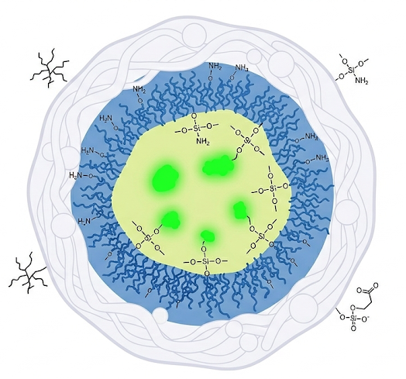
三、主要研究内容
染料类型优选：对比了常见的荧光/发光材料在光谱范围、耐温耐盐、成本与安全性及工程应用优缺点，针对压裂裂缝示踪，重点考虑荧光染料附着稳定性（耐温耐盐、耐强氧化环境），选用稀土掺杂颗粒型示踪材料，且通过表面修饰后可获得更佳的现场适配性与检测可靠性。
荧光颗粒修饰：内层采用硅烷偶联剂KH-550进行修饰，通过在荧光颗粒表面形成化学键便于与岩石吸附；外层采用PEG进行包覆，通过物理吸附包裹颗粒提供空间位阻使其可以均匀分散在胍胶中。
类别 | 耐温性能 | 耐盐性 | 优点 | 局限性
罗丹明类(Rhodamine) | 中等 (≤100 ℃) | 中 | 亮度高；检测手段成熟；成像与分光都方便 | 易吸附泥质/有机质； 可能淬灭/串色；
荧光素类(Fluorescein/Uranine) | 中等 (≤120 ℃) | 中 | 便宜易得；水相示踪常用；信号强 | 对pH非常敏感(强度随形态变化)；高盐/金属离子易淬灭；易“失真”需标准化测定条件
量子点(Quantum Dots) | 高 (≤150 ℃) | 高 | 亮度高；谱线窄；可多颜色编码(分段区分好) | 稳定性/团聚风险；成本高； 环保合规与成本门槛高
碳点(Carbon Dots) | 高 (≤150 ℃) | 中 | 相对环保；合成可 控，无重金属；可表面改性；一定耐盐耐温潜力 | 发射宽谱易被地层本底荧光干扰； 产业规模有限；
稀土掺杂颗粒(Rare-earth doped) | 高 (≤200 ℃) | 高 | 光稳定；背景干扰小；吸附便于观察 | 更偏示踪“固体颗粒” ；粒径分布需控制；易滤失/筛分/沉降；
颗粒示意图

Slide 11
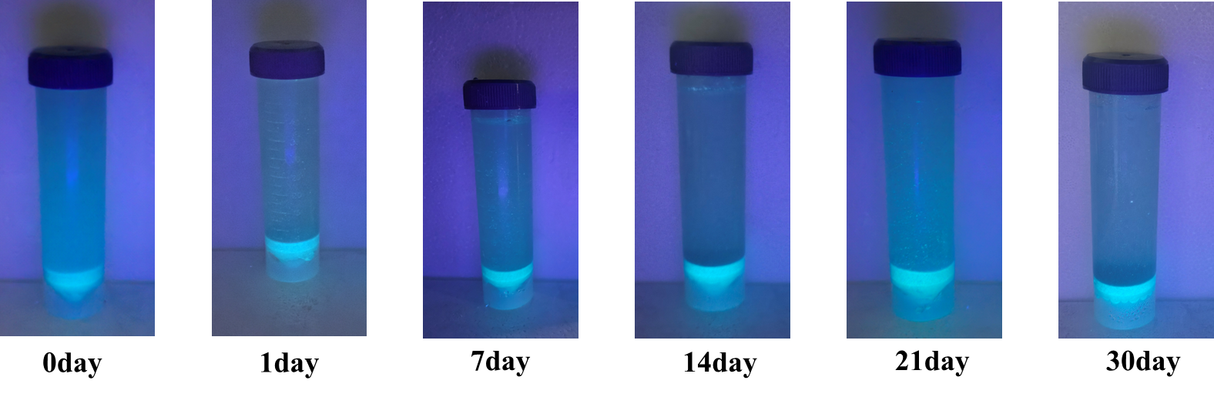
三、主要研究内容
荧光粉性能研究
高温测试实验： 模拟井下100℃高温环境，考察荧光粉的荧光强度衰减情况。
实验步骤：精确配置荧光粉末（0.5g）与去离子水（10mL）的混合液，转移至密封试管中；将试管置于100℃恒温烘箱内持续放置30天，每间隔24小时取出，在紫外灯照射下拍照记录荧光强度变化。
30天内荧光粉荧光变化
荧光粉末在100℃恒温烘箱内持续放置30天，荧光以及粉末形态在紫外照射下无明显变化。说明荧光粉末可以满足井下高温条件。

Slide 12
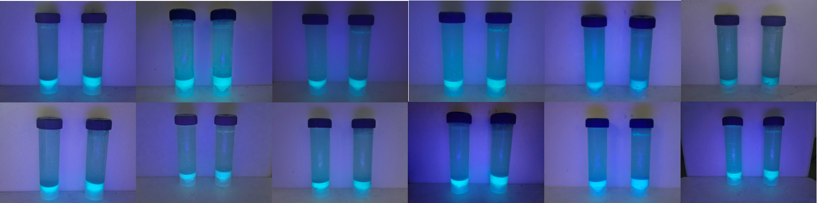
三、主要研究内容
荧光粉性能研究
抗氧化测试实验：模拟压裂液中破胶剂（过硫酸铵）的氧化环境，考察荧光粉的抗氧化能力。
实验步骤：称取荧光粉末（2g）、过硫酸铵（0.02g，模拟氧化剂），与去离子水（50mL）混合；将混合液倒入密封反应釜，置于80℃环境加热30天，每24小时取出冷却至室温，拍照观察荧光强度变化趋势。
30day荧光粉氧化条件变化
根据对照荧光粉末在80℃恒温水浴和过硫酸铵的氧化环境下荧光无明显变化，说明荧光粉满足压裂液中破胶剂（过硫酸铵）的氧化环境。

Slide 13
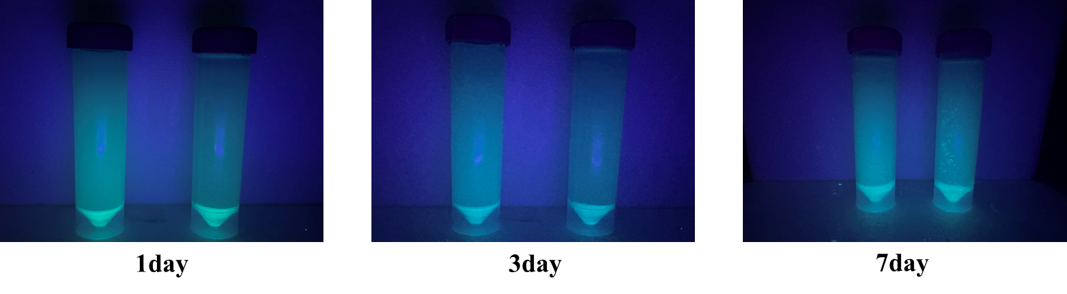
三、主要研究内容
荧光粉性能研究
矿化度、pH适应性测试实验：模拟井下环境，考察矿化度、pH适应性对荧光粉的荧光强度衰减影响。
高矿化度测试： 配制总矿化度30000 mg/L的模拟地层水，加入0.5%荧光粉搅拌分散，室温静置7天。pH适应性测试： pH=4，pH=10环境，分别加入0.5%荧光粉，室温静置7天，每天取样测荧光强度。
30day荧光粉高矿化度、酸碱条件变化
荧光粉末在矿化度30000 mg/L和pH=4、 pH=10荧光无明显变化，说明该荧光粉可以在高矿化度和酸碱环境中保持荧光。

Slide 14
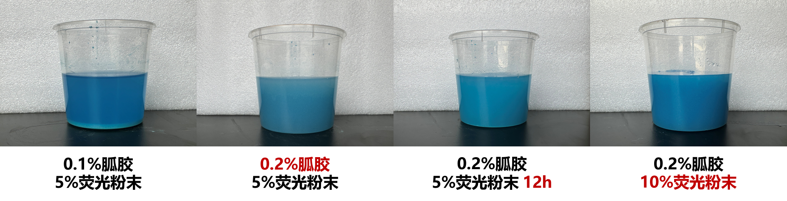
三、主要研究内容
荧光压裂液性能研究
分散性与稳定性测试：验证荧光粉末在胍胶中的悬浮能力找到最低浓度界限，以及沉降情况避免粉末不分散团聚导致无法染色。
将胍胶浓度由0.1%开始调节，加入5%质量的改性荧光粉末，用高速搅拌器搅拌10分钟，静置观察12小时，观察荧光粉的分散情况，记录是否出现沉淀、分层或团聚现象。
600目荧光粉末在0.2%胍胶可以稳定分散12h，可以说明最低界限浓度为0.2%，如果粉末目数降低浓度界限进一步下降；荧光粉浓度上限＞10%。

Slide 15
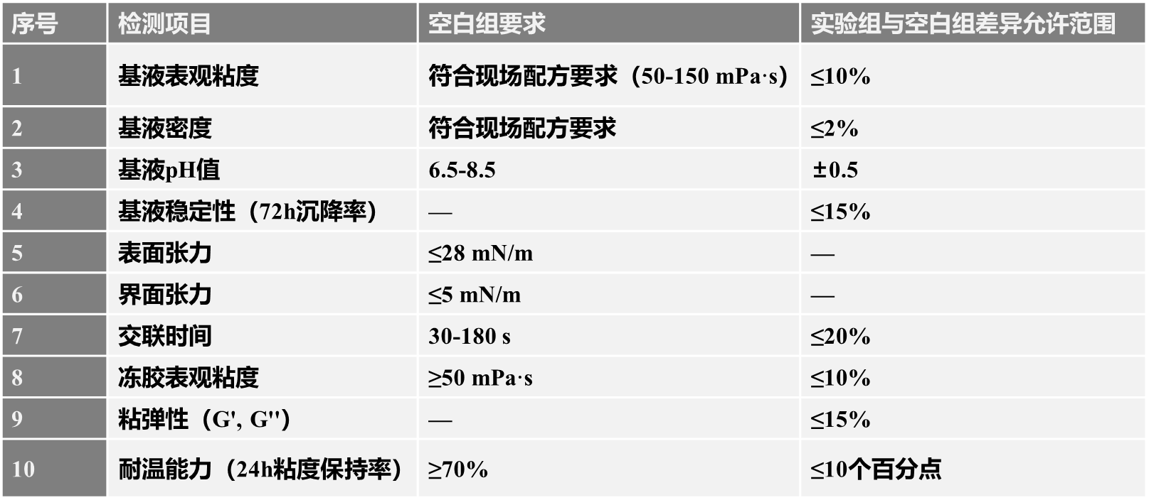
三、主要研究内容
荧光压裂液性能研究
压裂液性能测试：依照行业标准SY/T 7627-2021对掺杂荧光的压裂液常规性能、耐温耐剪切、破胶性能、滤失性能、携砂性能进行测试，与原始压裂液对比，判断其对于压裂液各项性能有无较大影响，能否满足现场使用标准。
荧光压裂液检测项目表

Slide 16
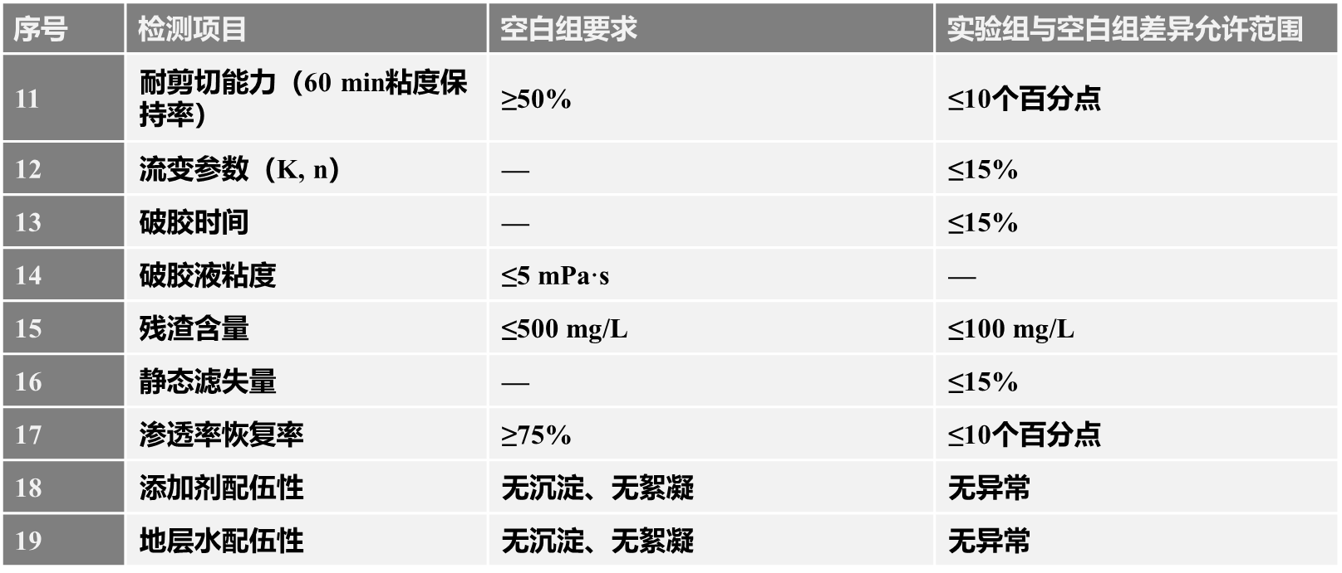
三、主要研究内容
荧光压裂液性能研究
压裂液性能测试：依照行业标准SY/T 7627-2021对掺杂荧光的压裂液常规性能、耐温耐剪切、破胶性能、滤失性能、携砂性能进行测试，与原始压裂液对比，判断其对于压裂液各项性能有无较大影响，能否满足现场使用标准。
荧光压裂液检测项目表

Slide 17
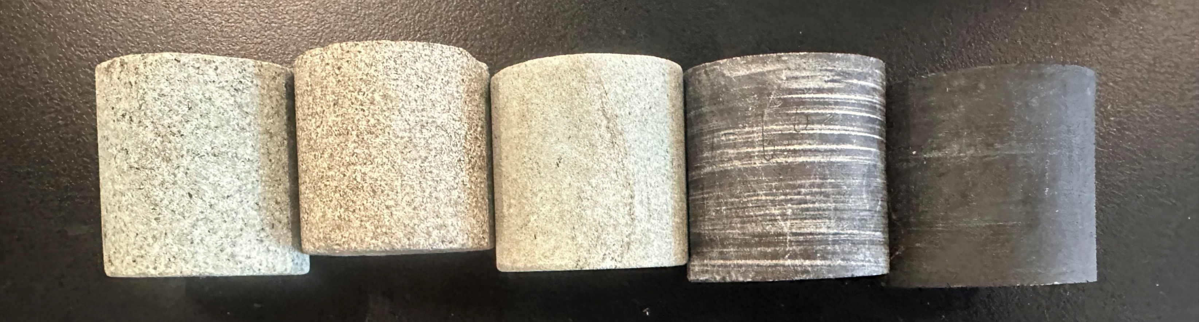
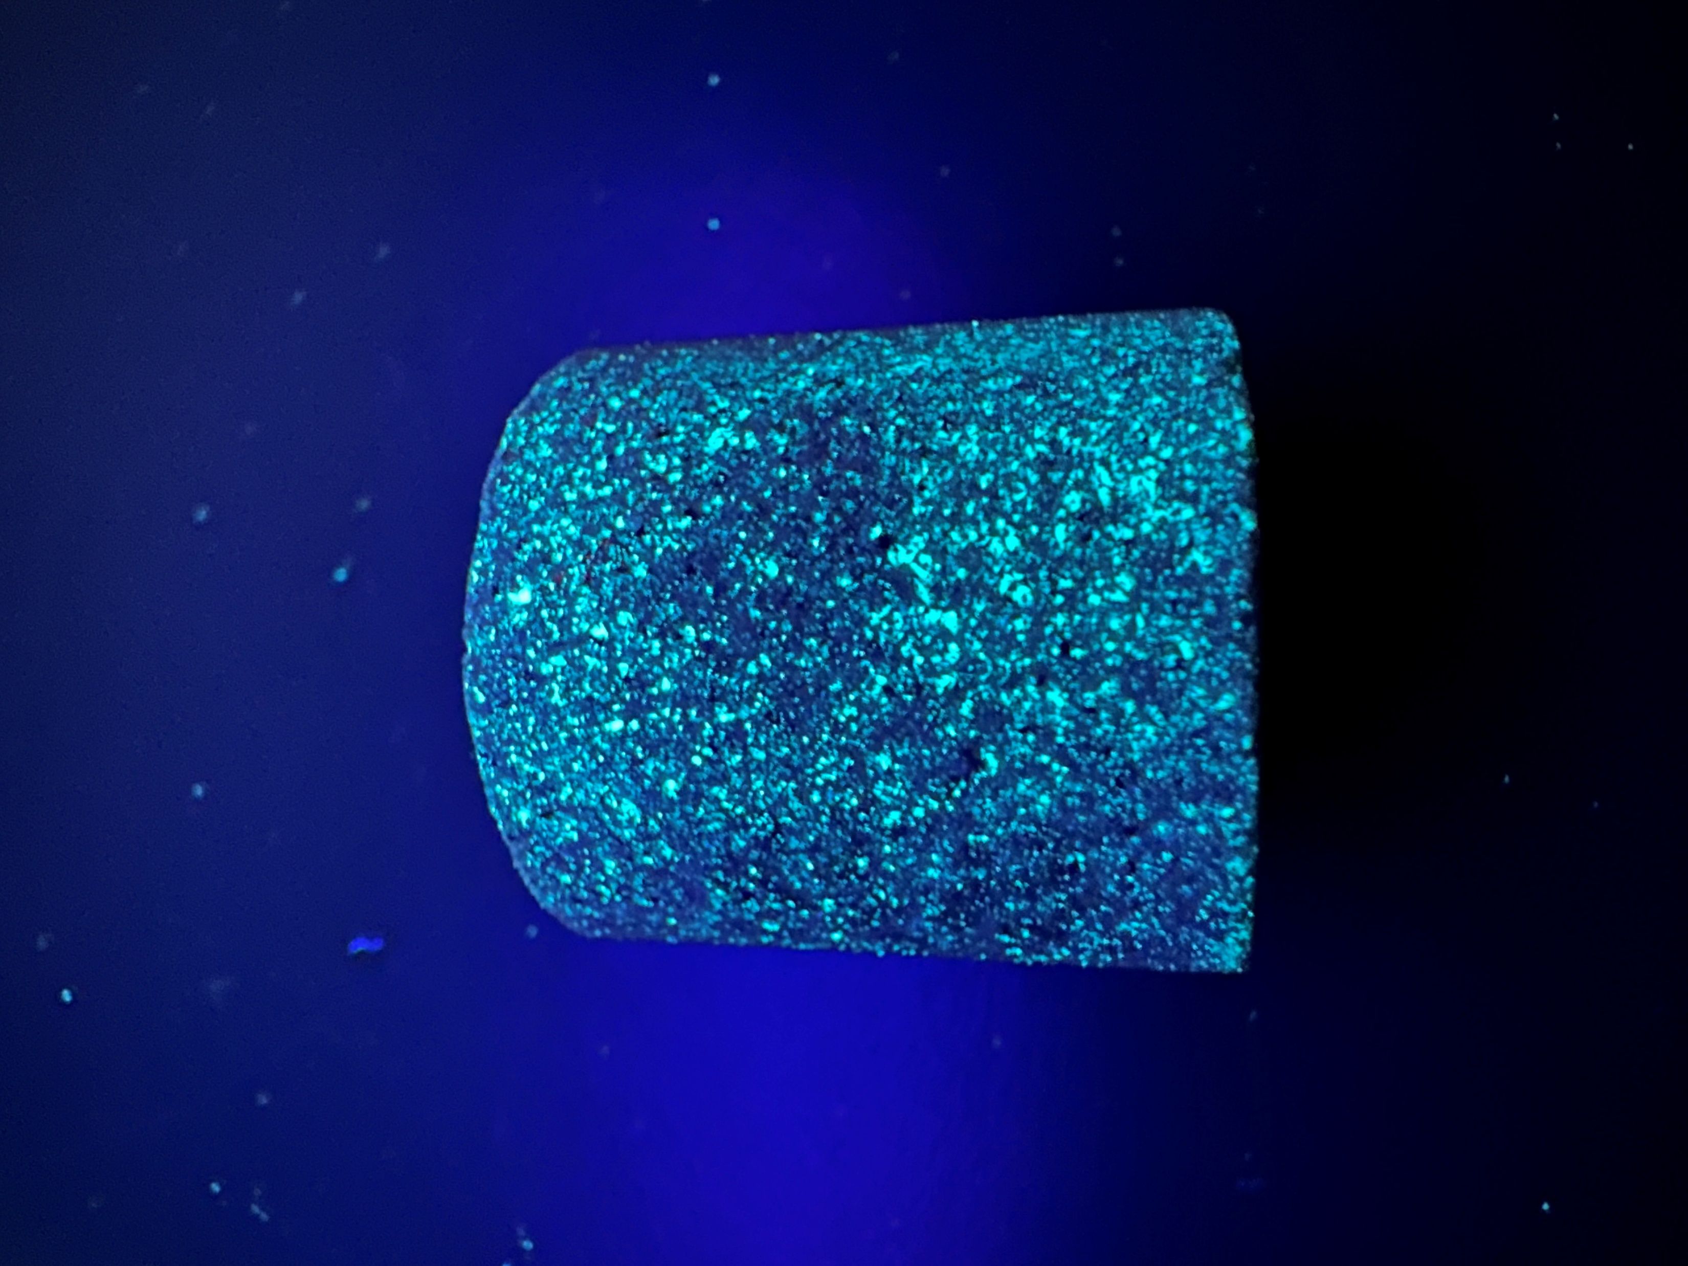
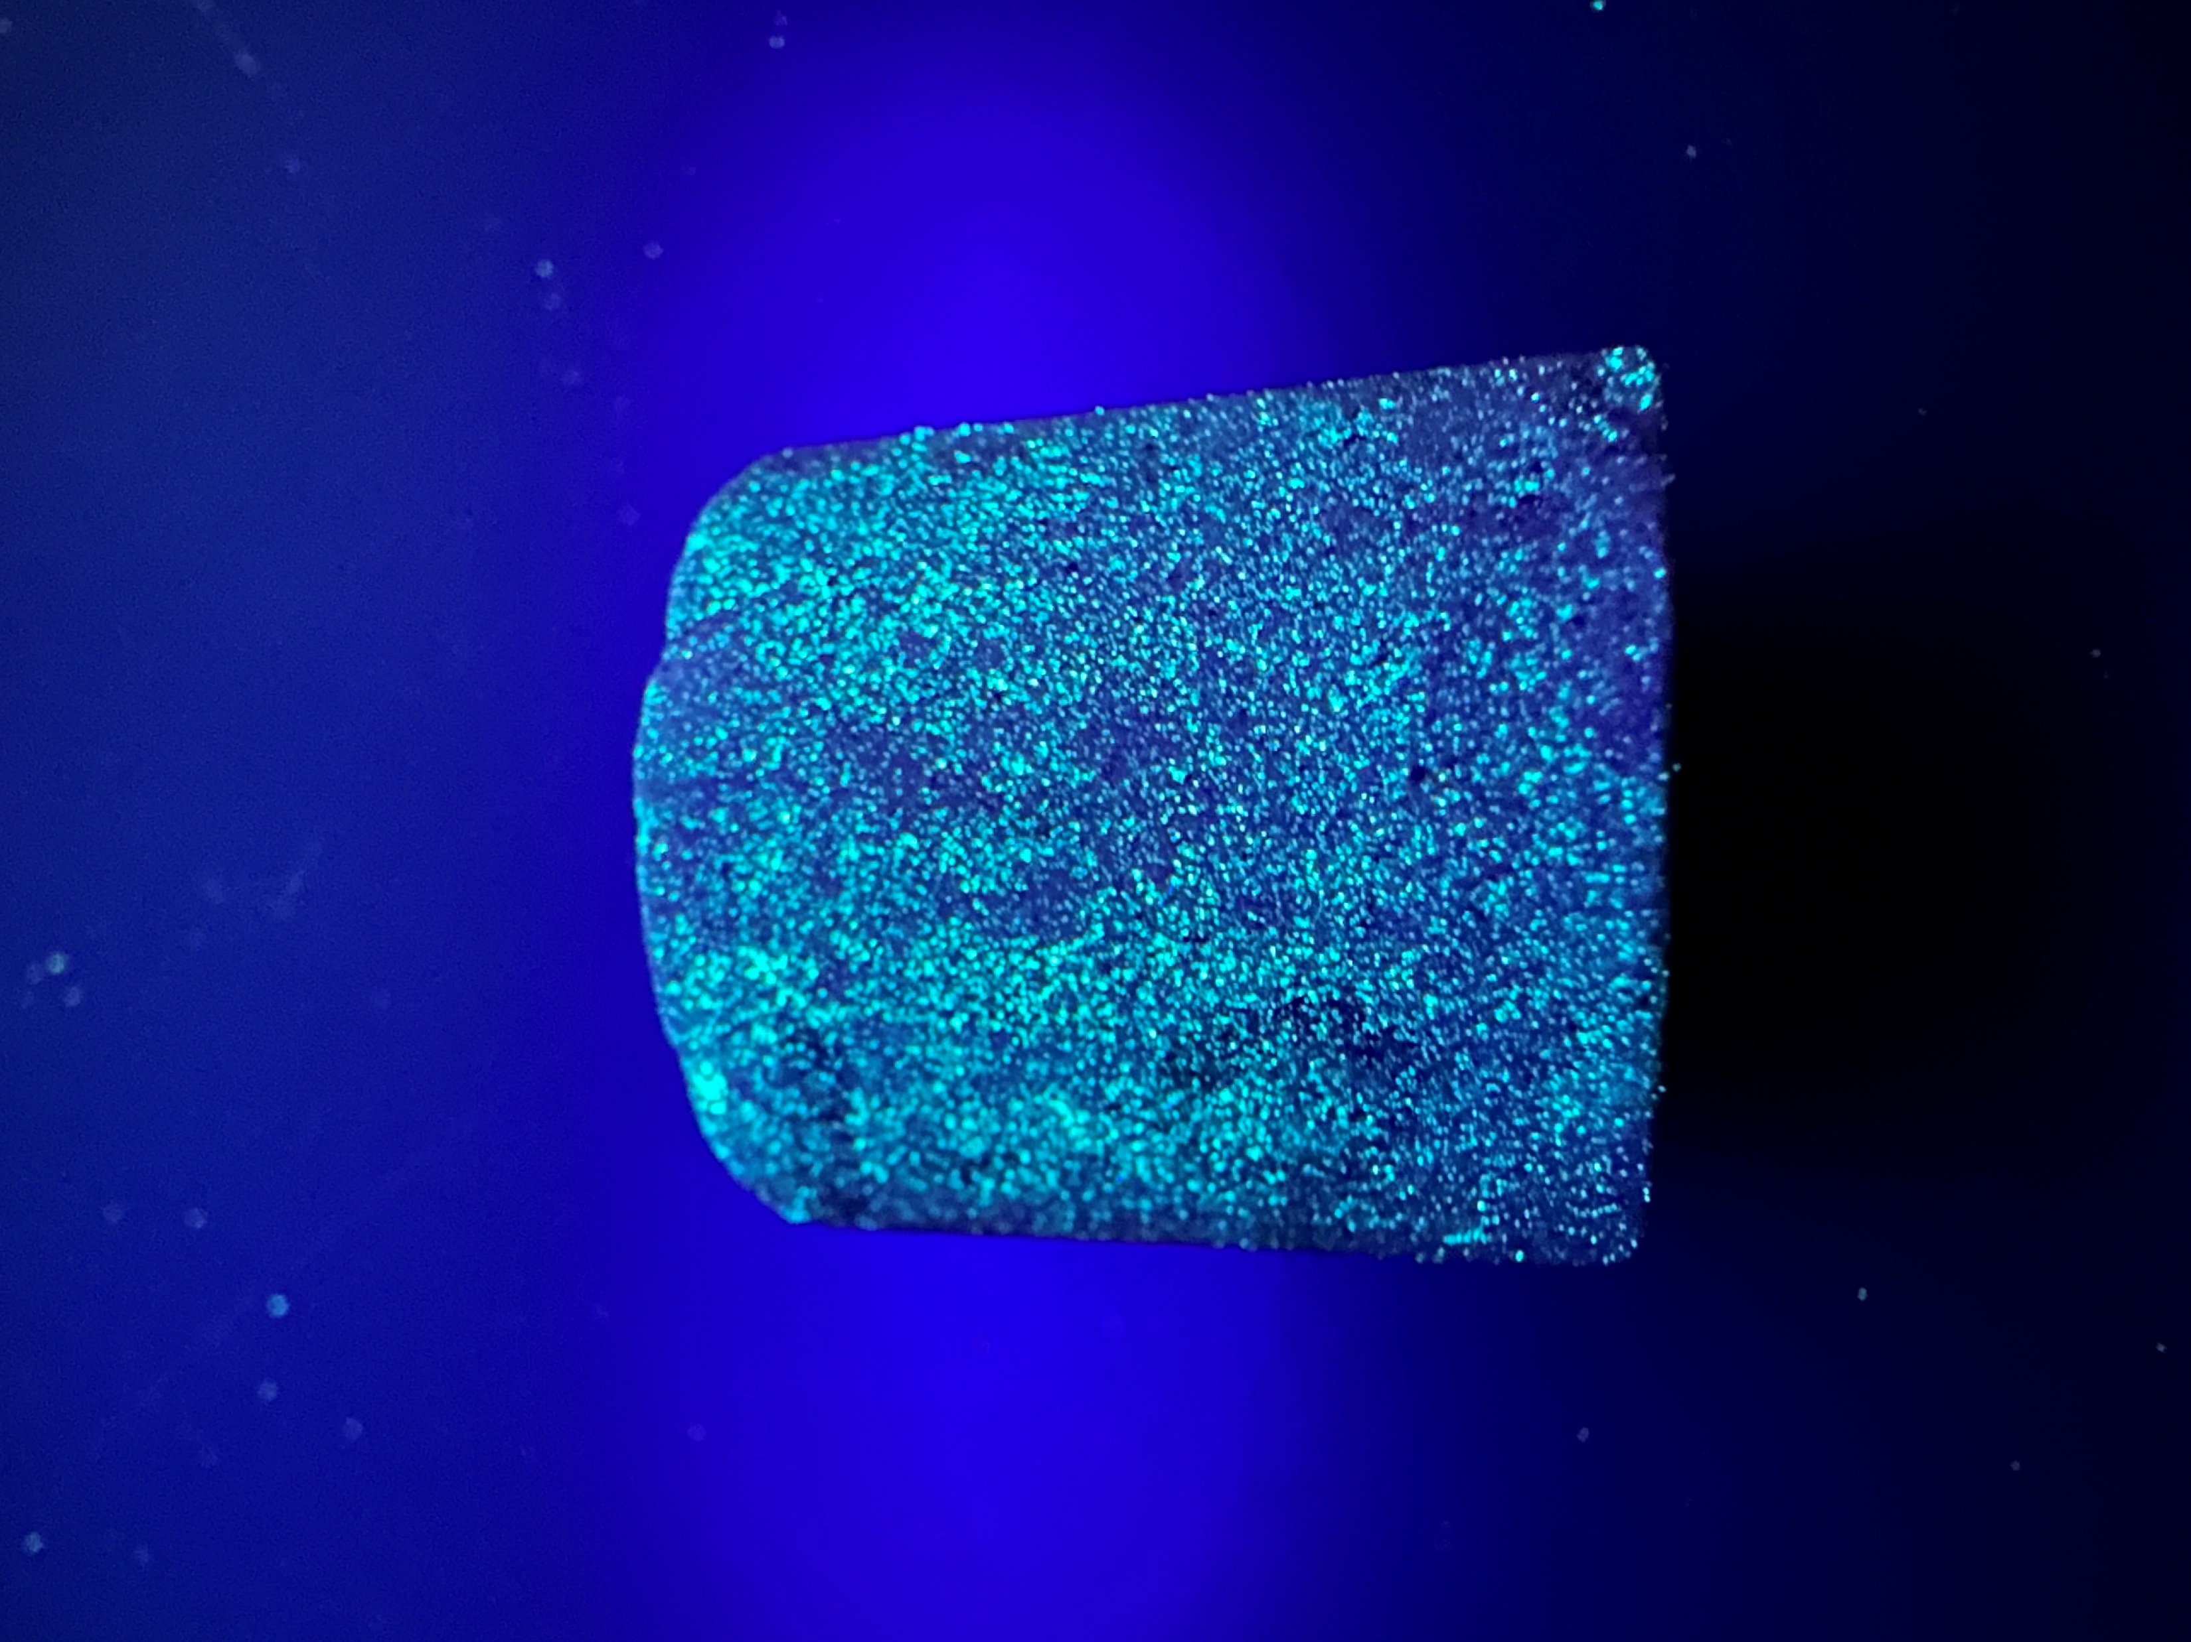
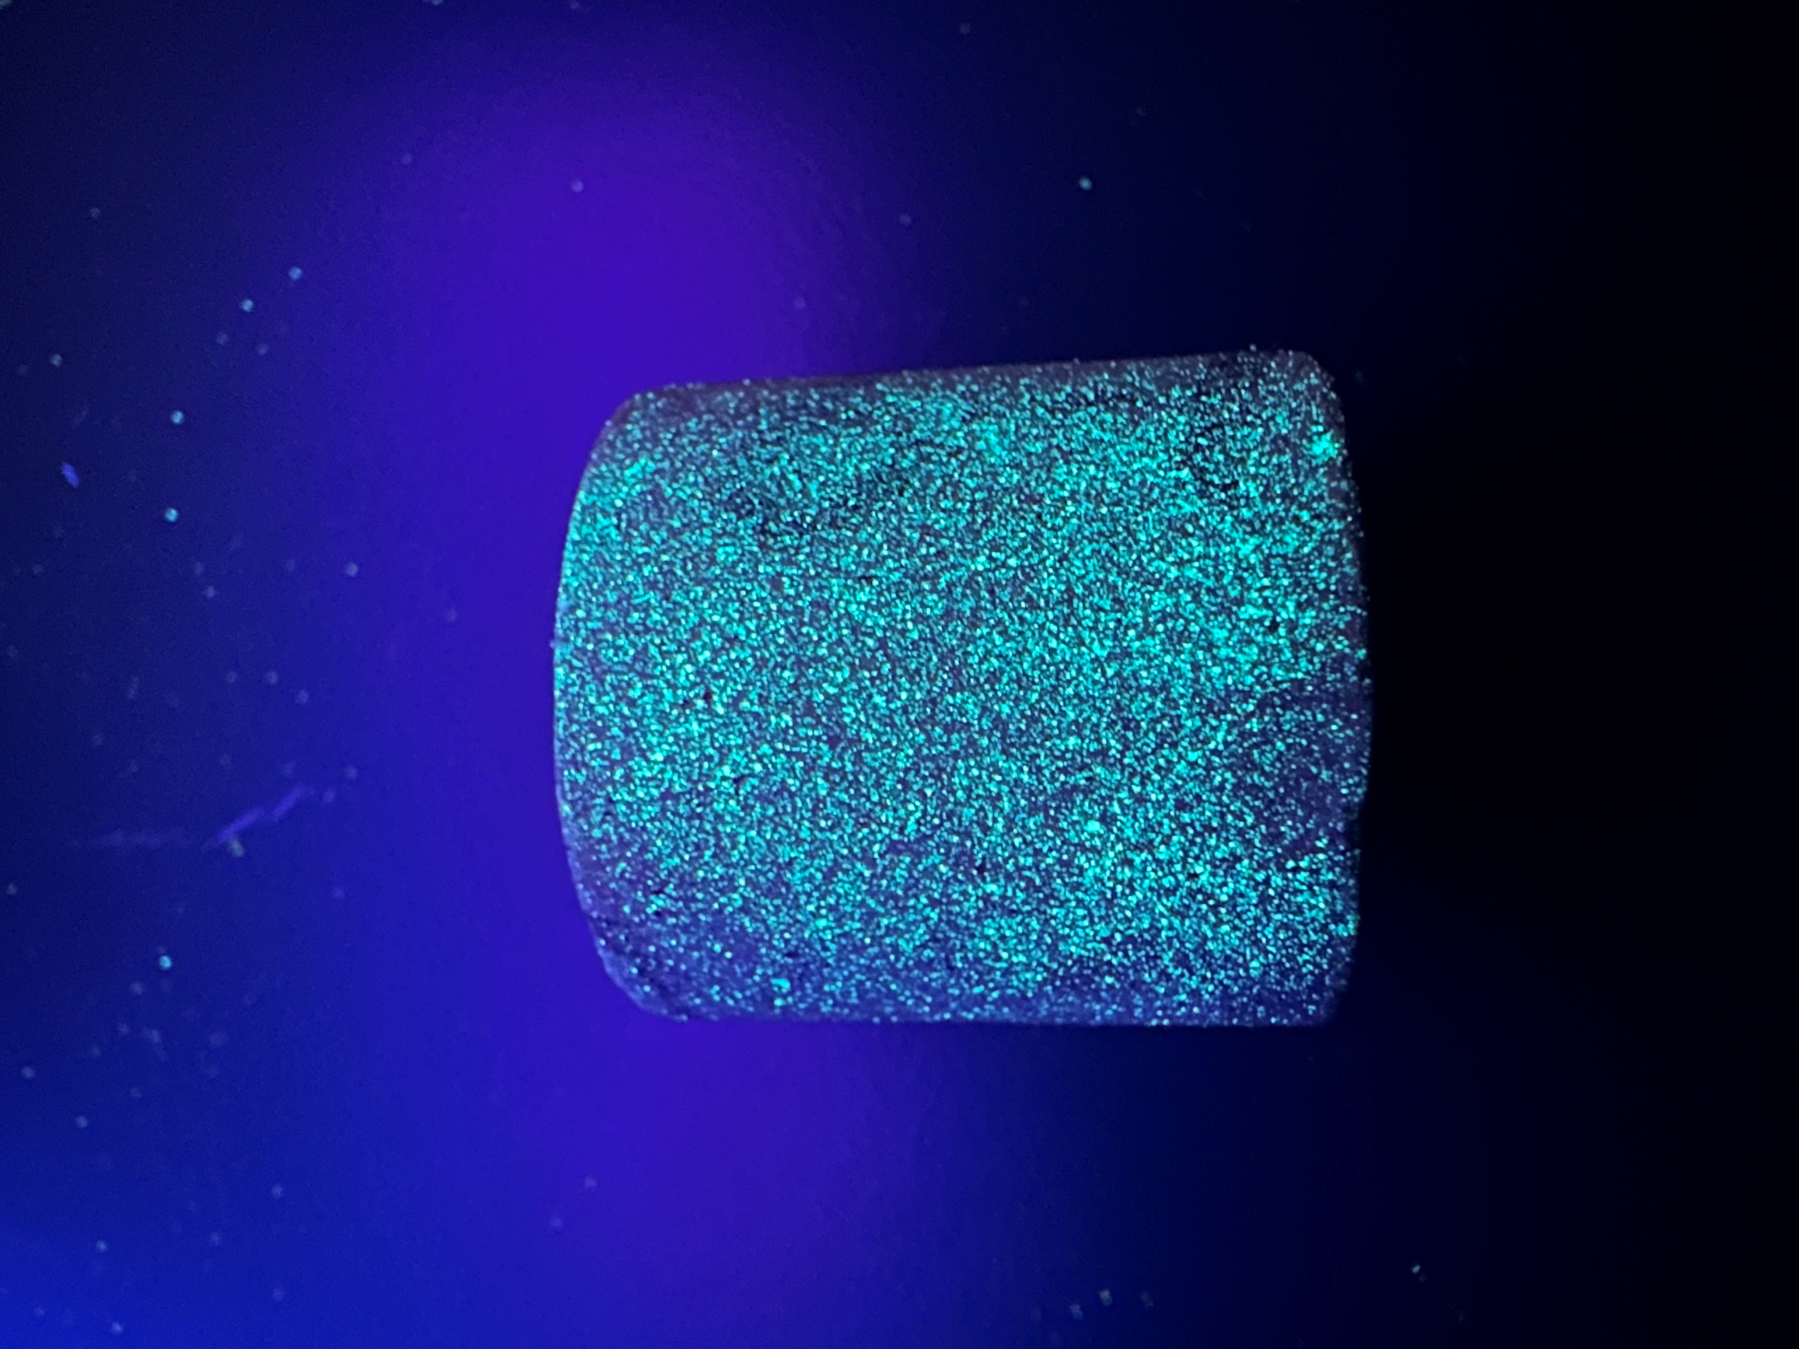
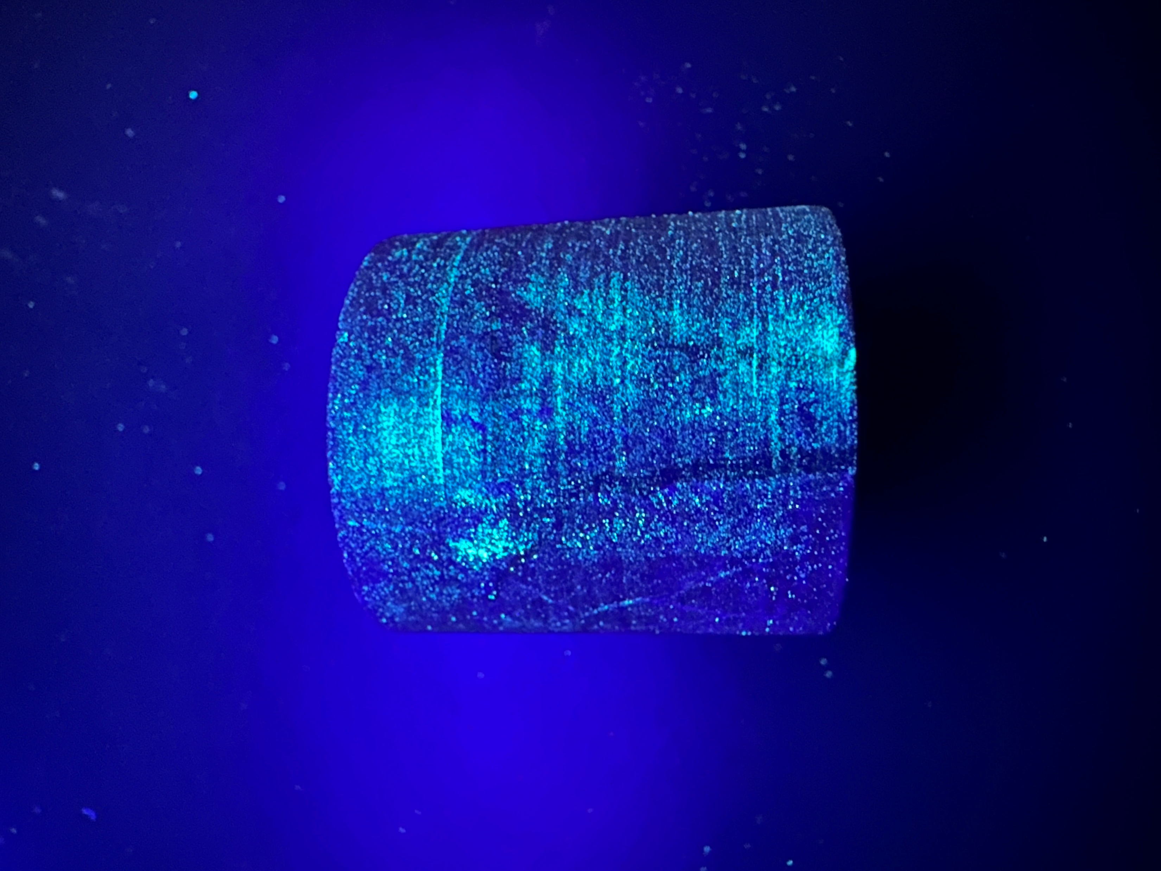
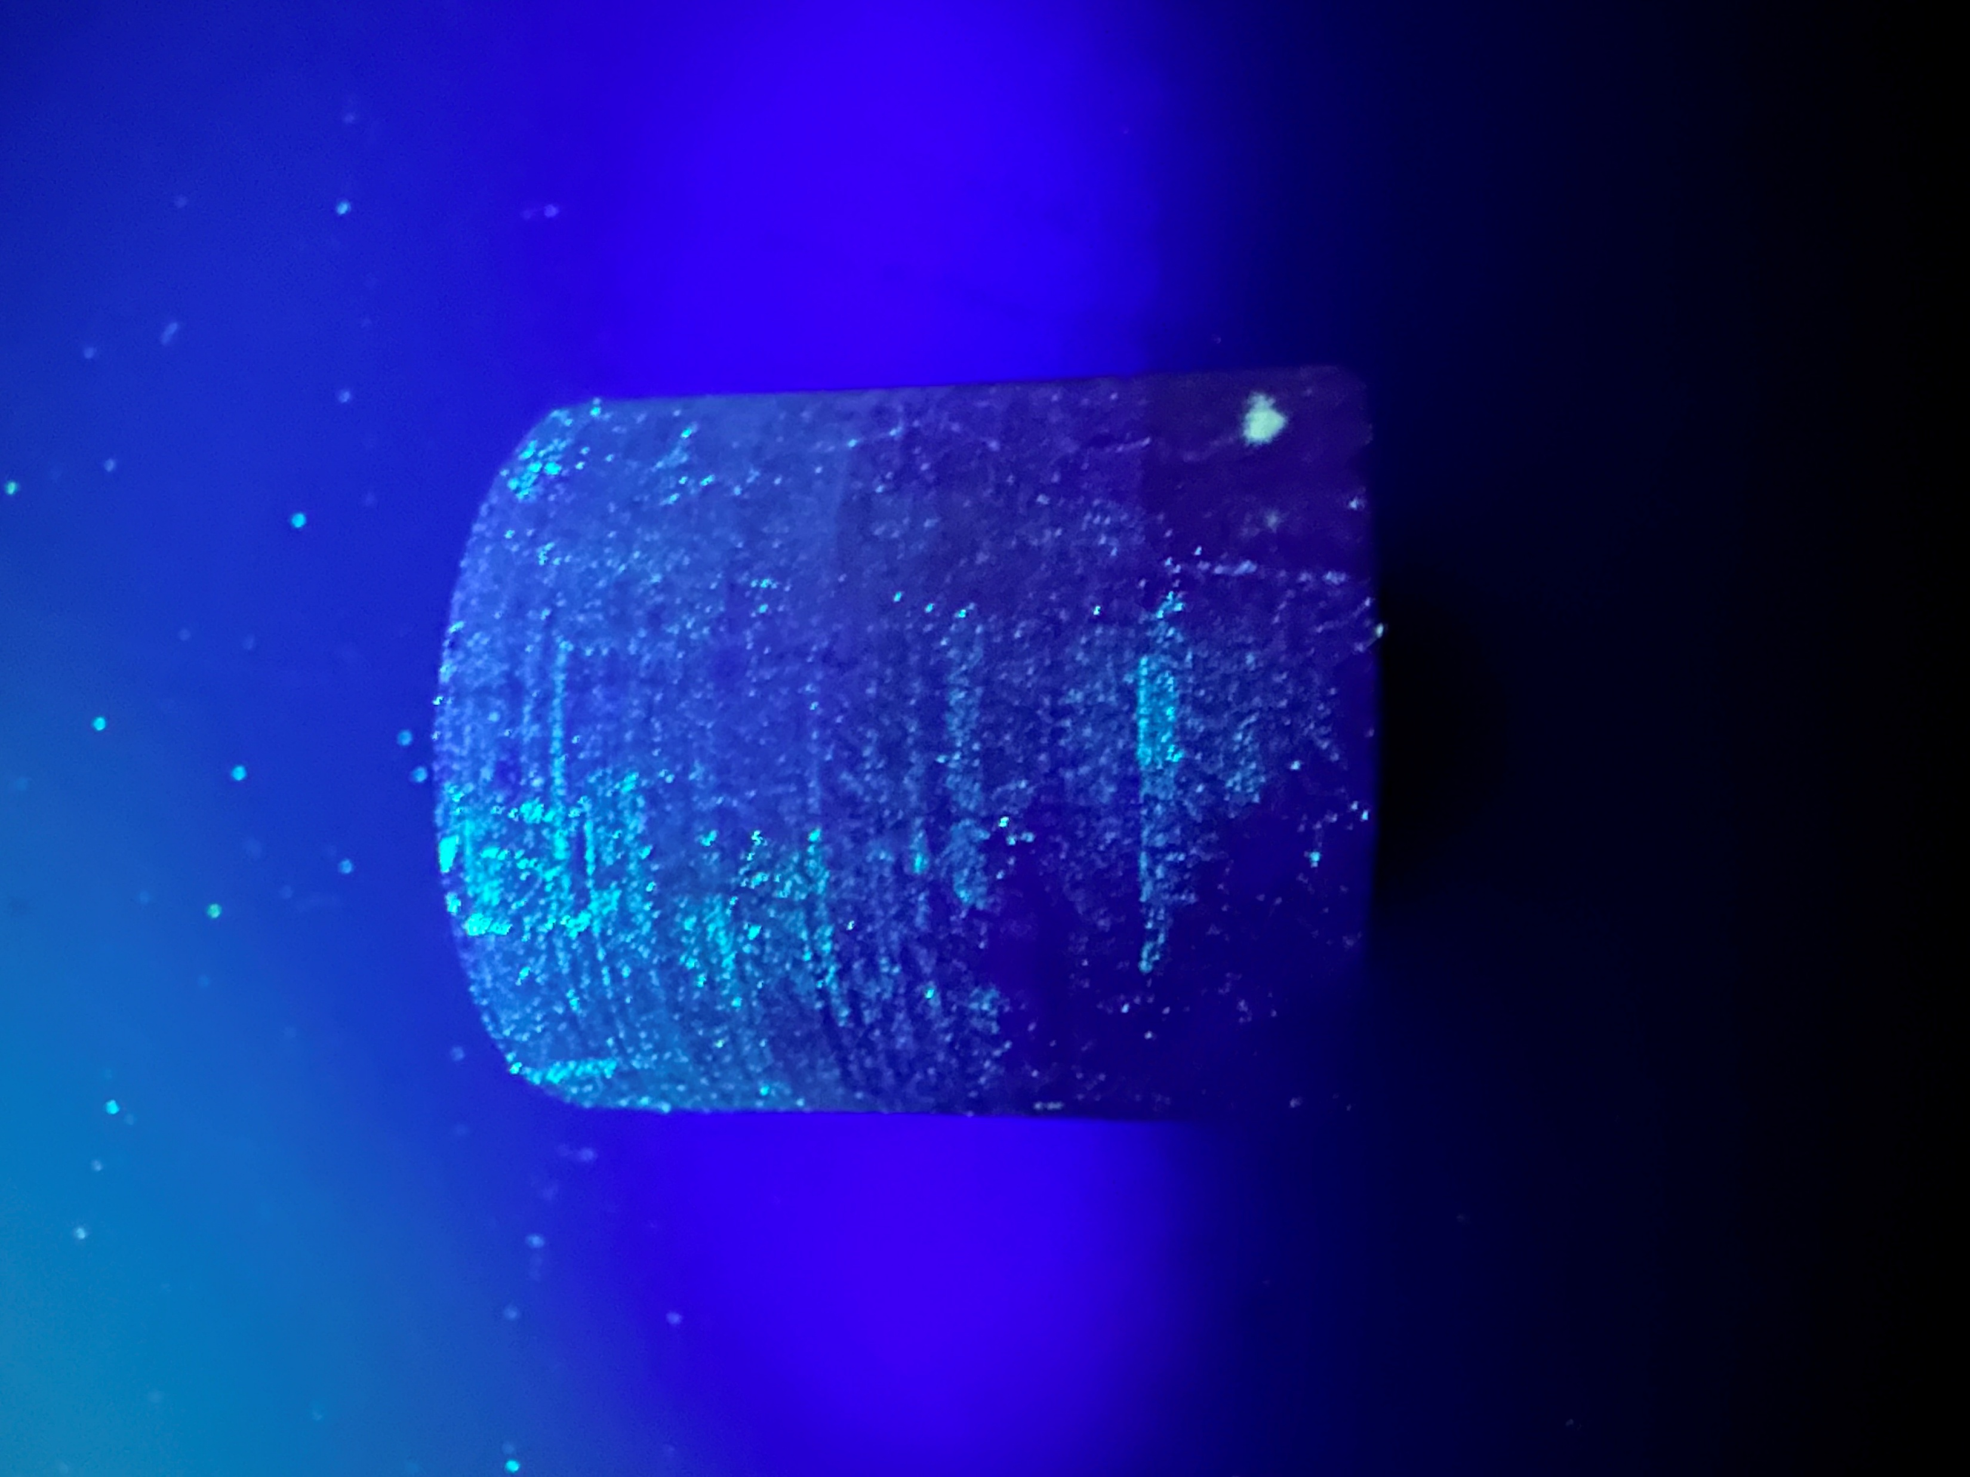
三、主要研究内容
岩心吸附研究
岩心吸附测试：验证荧光粉末在目标储层岩心的吸附能力及烘干后的发光持久性。
实验方法：选取3-5块岩性不同岩心；配置1%改性荧光粉末混合液加入过硫酸铵，将岩心完全浸泡，放置1天，取出岩心冲洗烘干，在紫外灯照射观察吸附均匀性观察空气环境下的荧光持久性。
试验结果表明：荧光粉末大量吸附在岩石表面；在1、2、3尤为明显的刷漆状；4、5虽未有刷漆状但在紫外照射下也可轻易肉眼观察；说明荧光粉末砂岩、泥页岩岩心表面均可以附着，并且在冲洗烘干的类取芯条件下也能保持附着并且长时间保持荧光。

Slide 18
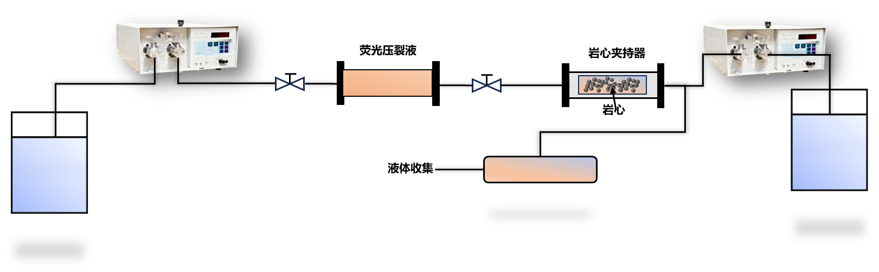
三、主要研究内容
岩心吸附研究
岩心动态驱替测试：验证荧光粉末在完整模拟“注入—破胶—返排—取心”全流程对目标储层岩心的吸附能力及取芯烘干后的发光持久性。
实验方法：在砂岩岩心中预制非平整裂缝面，随后以恒定流速注入含双层改性荧光粉的胍胶交联压裂液，确保裂缝完全填充。关井升温使胶囊破胶剂释放，冻胶解体，PEG外层脱附，暴露出KH550氨基活性位点。破胶后反向低速注入地层水进行长时间返排驱替，模拟压后生产冲刷。最后将岩板浸入钻井液并高压水枪冲洗，模拟取心工况。
动态驱替实验示意图

Slide 19
目 录
一、选题依据及意义
二、国内外研究现状及存在的主要问题
三、主要研究内容
四、研究思路及技术路线
五、预期成果
六、进度安排
七、论文提纲

Slide 20
四、研究思路及技术路线
本研究以稀土铝酸盐荧光粉为示踪核心，羟丙基胍胶压裂液为载体，按以下路线推进：先表征荧光粉基础物性，明确储层适用边界；再优化“KH550+PEG4000”双层表面改性及协同分散方案；进而研制高浓度母液，依据行业标准评价压裂液性能；通过破胶吸附与模拟裂缝实验验证“分散-吸附”功能切换机制，建立荧光信号-裂缝判读方法；最终形成现场施工工艺方案。
用于压裂裂缝监测的荧光压裂液体系构建与性能研究
施工方案设计
染料类型优选
荧光压裂液研究
岩心吸附研究
静态吸附
物性研究
颗粒表面修饰
原液研究
配置液研究
判读方法建立
动态驱替
耐温实验
抗氧化实验
耐酸碱盐实验
保存时间
性能研究
依照行业标准SY/T 7627-2021
技术路线图

Slide 21
目 录
一、选题依据及意义
二、国内外研究现状及存在的主要问题
三、主要研究内容
四、研究思路及技术路线
五、预期成果
六、进度安排
七、论文提纲

Slide 22
五、预期成果
改性工艺：建立荧光粉双层改性标准化工艺，改性粉体在胍胶基液中静置2小时无明显沉降。
母液设计：研制浓度≥40 g/L的高稳定荧光粉母液，满足储存、运输及现场注入要求。
性能评价方法：形成一套荧光压裂液性能标准化评价方法，各项指标满足行业标准要求。
吸附机理：揭示KH550改性荧光粉在砂岩表面的吸附机制与“分散-吸附”功能切换机理。
判读方法建立：建立基于取心紫外成像的裂缝判读方法，实现裂缝形态的可视化评价。
现场工艺方案：形成“母液预配+在线稀释”的现场施工工艺方案。

Slide 23
目 录
一、选题依据及意义
二、国内外研究现状及存在的主要问题
三、主要研究内容
四、研究思路及技术路线
五、预期成果
六、进度安排
七、论文提纲

Slide 24
六、进度安排
进度安排表
时间 | 主要工作内容
2026.04-2026.05 | 文献调研与实验准备：采购材料（荧光粉、胍胶、试剂等），搭建基础物性测试平台，完成荧光粉基础物性表征（热、氧化、化学稳定性）
2026.05-2026.07 | 荧光粉改性工艺：开展KH550+PEG4000双层改性，优化工艺参数；研究柠檬酸、AEO9、PEG协同分散机制，制备高浓度母液（≥40 g/L）
2026.07-2026.10 | 压裂液性能评价：依据SY/T标准测试基液、交联冻胶、破胶性能（增黏、抗剪切、耐温耐剪切、悬砂、破胶黏度、残渣等）；完成“分散‑吸附”功能切换初步实验（破胶前后表面性质对比）
2026.08-2026.11 | 岩石吸附规律研究：开展砂岩吸附动力学与热力学实验（温度、时间、浓度、pH等影响），获取吸附等温线；结合FTIR、Zeta电位阐明吸附机制
2026.11-2027.02 | 模拟裂缝可视化实验：劈裂岩心造缝，注入荧光压裂液、破胶、返排驱替、模拟钻井取心（钻井液浸泡+高压水枪冲洗）；紫外成像并提取荧光强度、覆盖率、连续性，建立裂缝几何参数与荧光信号的量化映射模型
2026.02-2027.04 | 现场工艺方案设计（“母液预配+在线稀释”），完成技术经济与环保可行性评估；撰写论文

Slide 25
目 录
一、选题依据及意义
二、国内外研究现状及存在的主要问题
三、主要研究内容
四、研究思路及技术路线
五、预期成果
六、进度安排
七、论文提纲

Slide 26
七、论文大纲
第一章 绪论
1.1 研究背景与意义
1.2 国内外研究现状
1.3 存在的主要问题与研究空白
1.4 研究目标、内容与技术路线
第二章 荧光粉物性研究
2.1 实验材料与方法
2.2 荧光粉基础物性
2.3 荧光粉双层表面改性
2.4 协同分散机理
2.5 改性粉体在胍胶基液中的悬浮稳定性
2.6 本章小结
第三章 荧光压裂液体系构建与性能评价
3.1 高浓度荧光粉母液制备与评价
3.2 荧光压裂液终液性能评价（参照SY/T标准）
3.3 本章小结
第四章 岩石吸附规律及机理研究
4.1 破胶前后荧光粉表面性质变化
4.2 砂岩静态吸附实验
4.3 PEG脱附及KH550氨基与岩石硅羟基的键合机理
4.4 本章小结
第五章 模拟裂缝中荧光示踪与裂缝几何形态量化映射
5.1 模拟裂缝可视化实验装置与方法
5.2 荧光压裂液注入、破胶、返排及模拟取心
5.3 紫外图像处理与特征参数提取（灰度、覆盖率、连续性）
5.4 荧光信号与裂缝几何参数的关系
5.5 本章小结
第六章 现场施工工艺设计与案例
6.1 “母液预配+在线稀释”工艺方案
6.2 经济性评估
6.3 实际案例
6.4 本章小结
第七章 结论与展望

Slide 27
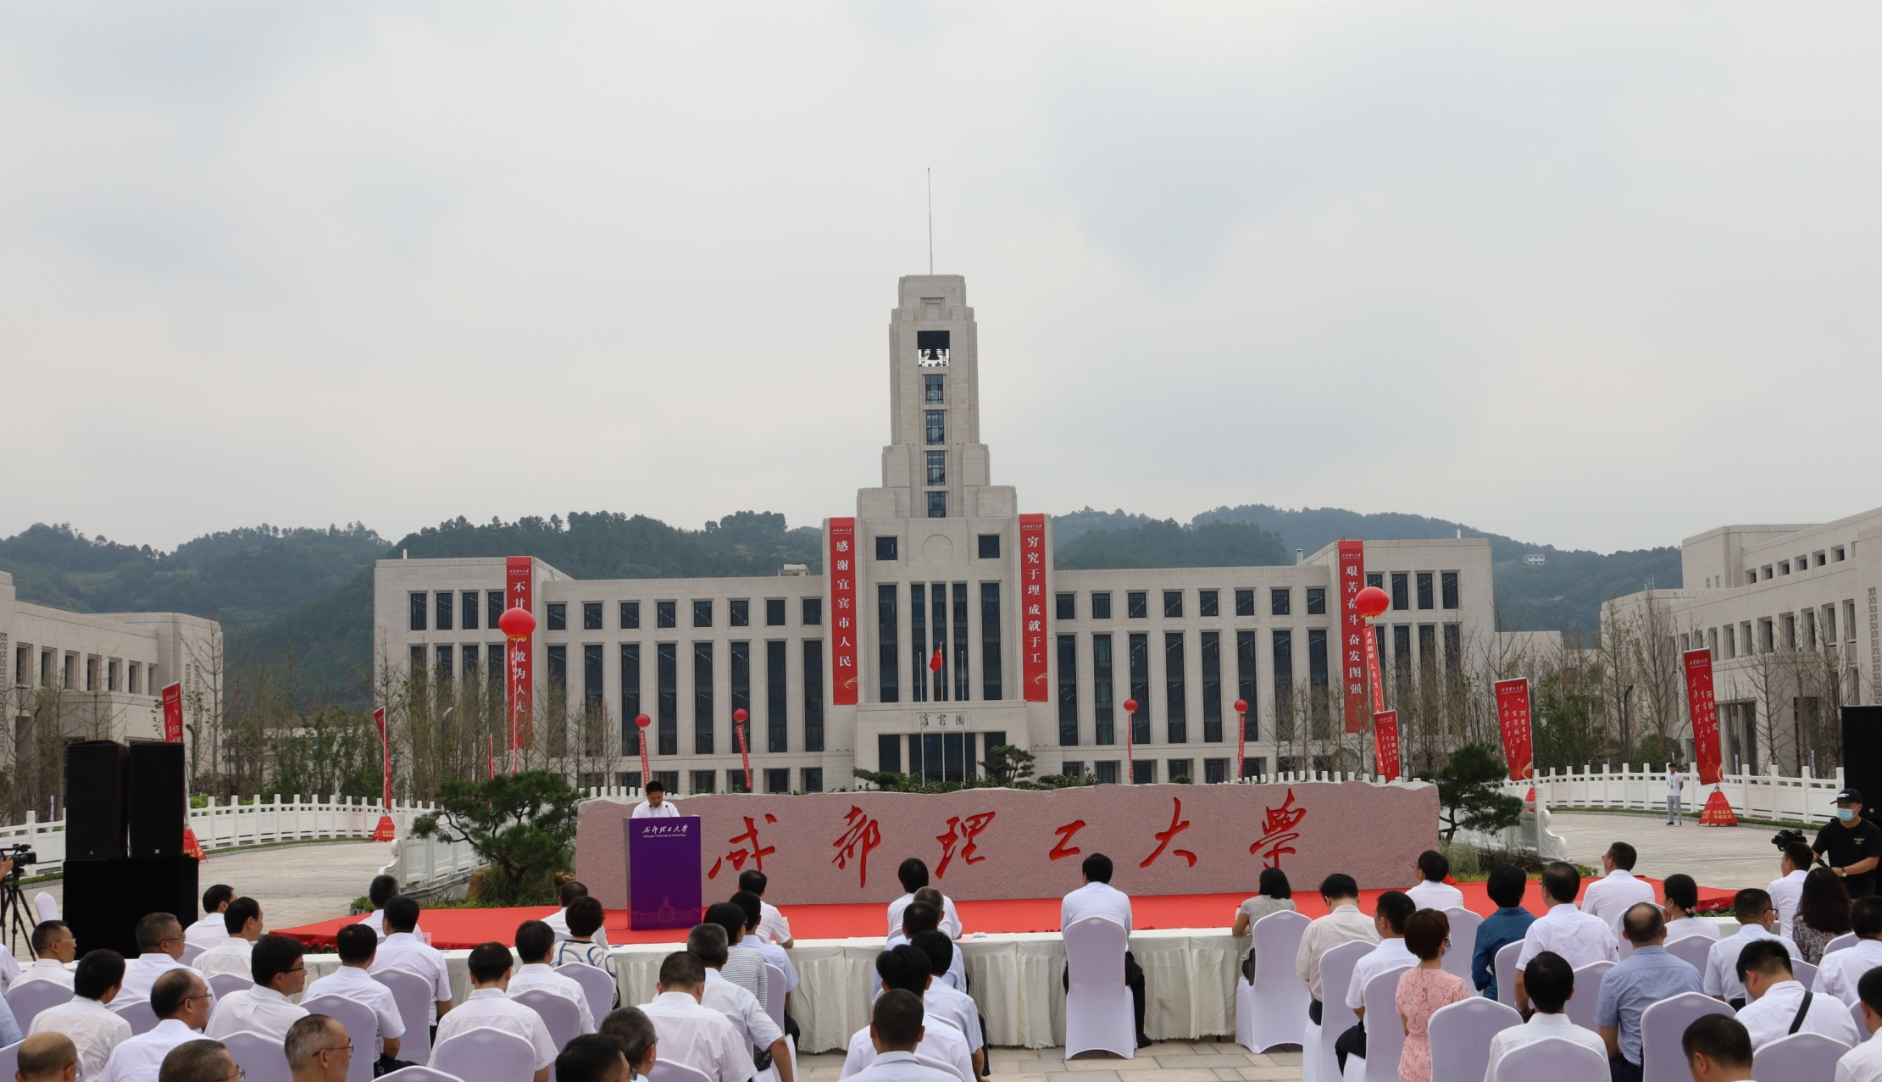

请各位老师批评指正

